Slide 1
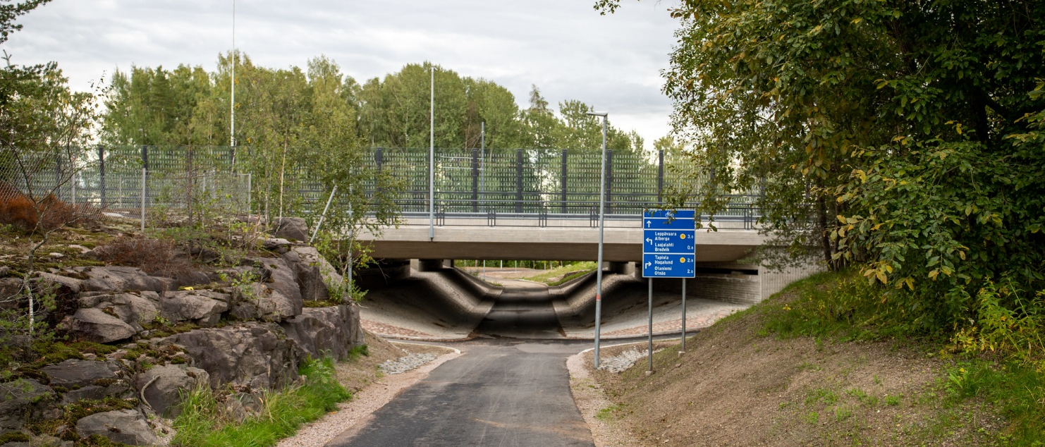
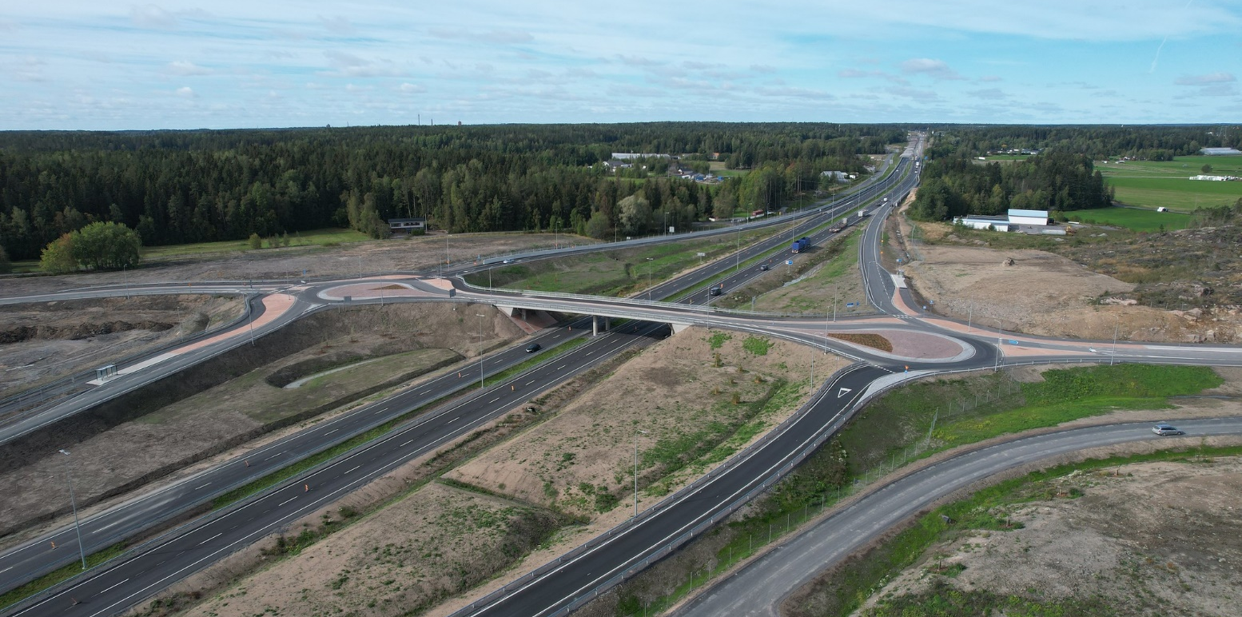
Tievelhovartti
22.09.2026

Slide 2
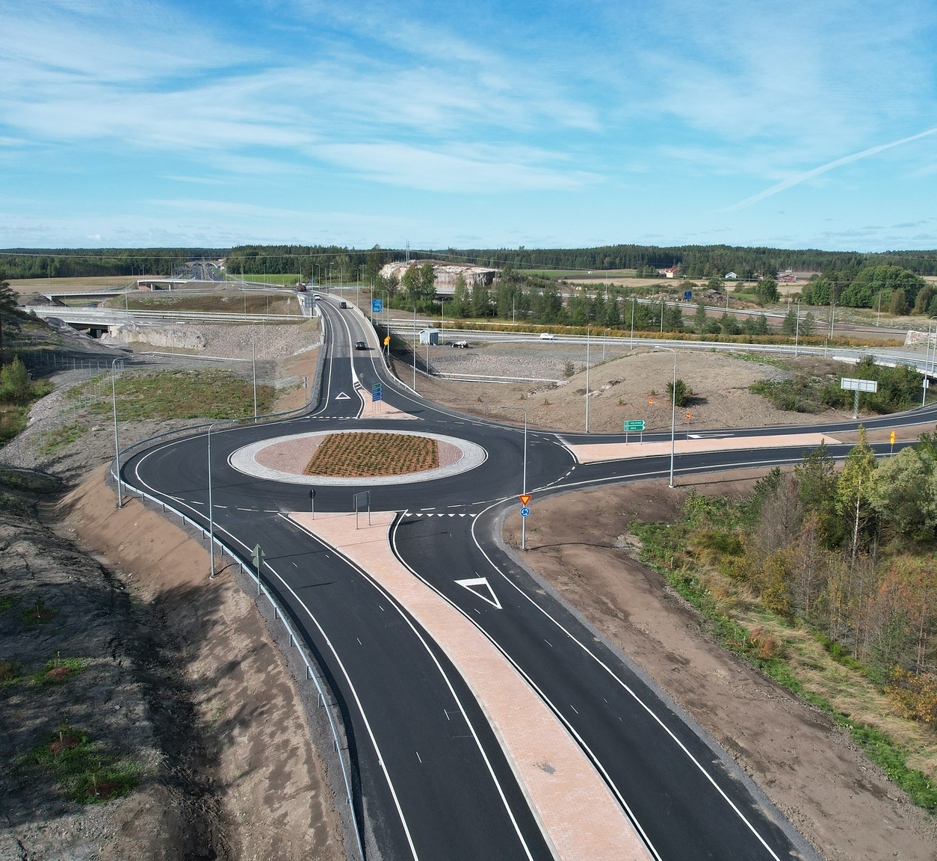
Agenda
Ajankohtaiset kuulumiset
Ilkka Aaltonen, Väylävirasto
Velhon käyttäjäviestintä,
Sinituuli Untamala, Sitowise

Slide 3
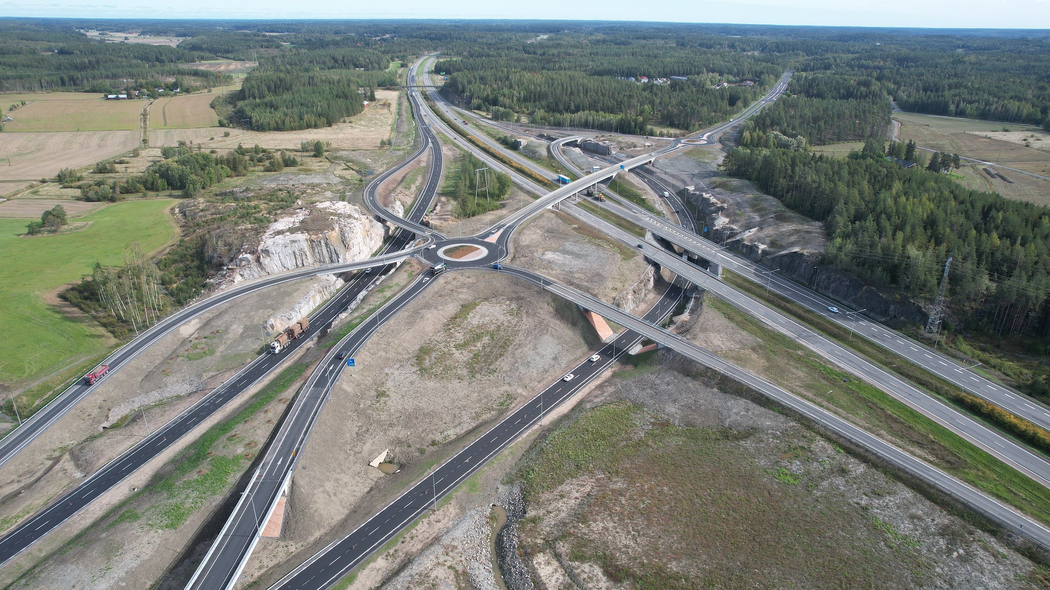
Ajankohtaiset kuulumiset
Ilkka Aaltonen

Slide 4
Ajankohtaiset kuulumiset kesään ajalta
Data
  Tiemerkintöjen vienti alkanut järjestelmään
    Tavoitteena vuoden loppuun mennessä viedä täristävät jyrsinnät järjestelmään koko Suomen osalta
  Varuste- ja laiteinventointeihin liittyviä tietoja viety järjestelmään ja virta operointiin vähentynyt.
  Kesän PTM mittaukset viety kokonaisuudessaan Tievelhoon.
  Kesän PVK mittaukset viety kokonaisuudessaan Tievelhoon.
  Tukiklinikka materiaaleissa lisää dataan liittyvää: https://ohje.velho.vaylapilvi.fi/tievelho/koulutukset-ja-tilaisuudet/tievelhon-tietojen-yllapidon-tukiklinikka/
Määrittely
  Tiealueen poikkileikkauksen kohteiden sijaintigeometrian mallinnussäännöt
    Tarkoitus tehdä esimerkkejä muutamista tieosuuksista, jotta asia konkretisoituu.
    PTM mittauksissa kerättävästä mobiilikeilausaineistosta pilotoidaan poikkileikkaukseen liittyvien geometriatietojen tunnistamisessa.
  Tierakenteisiin liittyvät kohdeluokat määrittelyn alle. Tarve käydä läpi tietorakenteita ja niihin liittyviä tarpeita käyttäjien kanssa.
  Ohjesivut uudistuneet ja esittely tänään (https://ohje.velho.vaylapilvi.fi/velhon-ohjesivujen-piristysprojekti/ )
    Projektivelhon ohjesivujen uudistus myöhemmin syksyllä tuotantoon

Slide 5
Ajankohtaiset kuulumiset — tekniset asiat
Tietorakennemuutokset
Tuotantoon viedään 17.9.2026 seuraavat muutokset:
Toimenpiteet — Tienrakennetoimenpiteet
  Toimenpide -ominaisuuden koodiston nimikkeen muutos:
    Koodin trtp04 "MPJK" nimi muutetaan "MPKJ"
Toimenpiteet — Tienrakennetoimenpiteet
  Ominaisuuden "Massamäärä" sallittu pituus korjataan kolmen merkin pituiseksi
Toimenpiteet — Tienrakennetoimenpiteet
  Poistetaan sidottu päällysrakenne-kokonaisuus lukuun ottamatta "sidotun päällysrakenteen tyyppi" -ominaisuutta
  Poistetaan kokonaisuudet jakava kerros, kantava kerros ja päällysrakenteen lujite
  Poistetaan ominaisuus "Korjauskohdeosan ulkoinen tunniste"
Yleiset — Rakenteellinen järjestelmäkokonaisuus
  Sallitaan "rjk03 - Turvallisuus- ja opastusjärjestelmät" -koodi "Tienvarsikalusteet" -kohdeluokan tyypeille "aikataulukehikko" ja "opastuskartta".
Lokakuussa poistuu Tievelhosta kaksi onnettomuustietoihin liittyvää kohdeluokkaa
Onnettomuusindeksi, linja (vanha)
Onnettomuusriski, risteys (vanha)
https://ohje.velho.vaylapilvi.fi/tievelho/tietorakenne/tietorakennemuutokset/
Käyttöliittymä
Tuotantoon uutta
PTM 100 metrin tunnusluvut tiekohdehakuun katseltavaksi toteutus on hieman myöhästynyt suunnitellusta ajankohdasta, mutta uusi tuotantoon vienti ajankohta 24.09.2026.
Kohdekortin osalta korjattu lakkautustoimintoa. Luokitus-, päätös-, rakenne- ja liikennetietorekisterien osalta lakkautus otettu jälleen käyttöön.
Työn alla
Kohdekortin ylläpitotoiminnallisuuksista päivitys ja korjaus työn alla sekä pienimuotoista olemassa olevien toimintojen kehittäminen.
Hakutoiminnallisuuksien pienkehitystä.
Tien leveyksiin liittyvien attribuuttien tuominen käyttöliittymään.
Maanteiden hoitourakkaan tulossa tietomallimuutos: versioituva → ei versioituvaksi ja urakkakoodit tulee nimikkeistöksi. Tämä vaatii pidemmän testausjakson.

Slide 6
Koulutukset, klinikat & vartit
Tievelhovartit, rullaavat normaalisti joka toinen viikko
Velhon tukiklinikka, 14.8 syksyllä ensimmäinen tukiklinikka.
Velhon koulutukset, (https://ohje.velho.vaylapilvi.fi/tervetuloa-tievelhon-hakutoimintojen-koulutuksiin-syksylla/ )
  17.8.2026: Tiestötietojen hyödyntäminen paikkatiedon avulla
  24.08.2026: Tievelhon tiedon ylläpitotyökalun koulutus (kohdekortti), uuden kohteen luonti ja olemassa olevan kohteen lakkautus
  3.9.2026: Tiekohdehaun jatkokoulutus
  24.9.2026: Tiekohdehaun jatkokoulutus
  22.10.2026: Tieosuushaun jatkokoulutus
  12.11.2026: Tieosuushaun jatkokoulutus
Seuraava uutiskirje työn alla
22.09.2026: Velhon käyttäjäviestintä, Sinituuli Untamala (Sitowise Oy)
06.10.2026: PETI-järjestelmä,
Jani Riekkinen (Fintraffic)
20.10.2026: Tievelhon tietovirrat, Sonja Lang (Ubigu Oy)
1.12.2026: Tekninen laadunvalvonta, Veli-Matti Suoranta (Suoranta Oy)

Slide 7
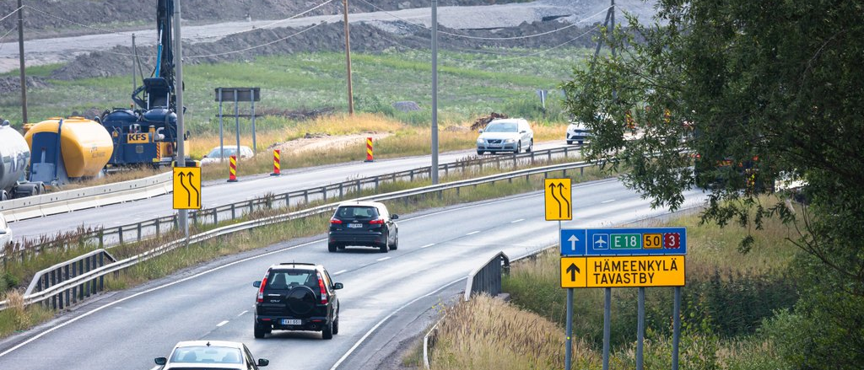

Velhon viestintäprosessit
Sinituuli Untamala,
Velhon viestintäasiantuntija

Slide 8
Velho
Tievelho
Perustietovarasto tieverkon infrasta, kunto- ja mittaustiedoista, rajoituksista ja päätöksistä sekä luokitustiedoista.
Projektivelho
Tie-, rata- ja vesiväyläsuunnitelmien keskitetty suunnitelma- ja toteuma-aineistojen tietovarasto

Slide 9
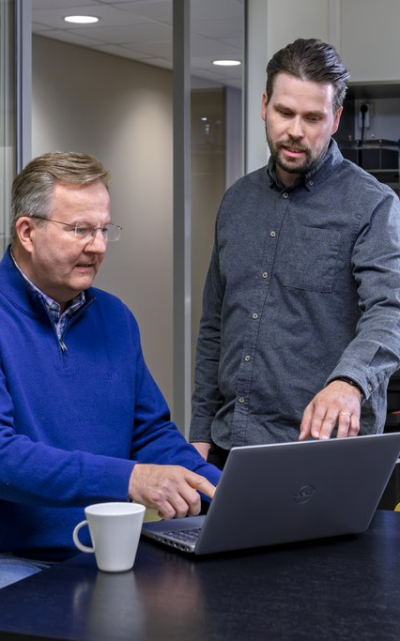
Viestinnän nykytila
Viestintää säännöllisesti käyttäjille ja muille sidosryhmille
Sisältöaiheina muun muassa Velhon kehitystyö, käyttökatkot, koulutukset ja uudet toiminnallisuudet. Viestinnässä pyritään nostamaan esiin myös erilaisia käyttäjätarinoita ja Velhon merkitystä laajemmin Väyläviraston toiminnan mahdollistajana.
Viestintää pyritään tekemään oikea-aikaisesti ja käyttäjien tarpeita kuunnellen
  Esimerkiksi käyttökatokoista pyritään kertomaan käyttäjille hyvissä ajoin etukäteen, jotta häiriöt työnteon sujuvuudelle olisivat mahdollisimman vähäiset

Slide 10
Viestinnän tavoitteet
Ennakoitavuus ja oikea-aikaisuus. Tavoitteena varmistaa ajantasainen tiedonkulku muutoksista ja kehityksestä.
Viestinnällä tiedotetaan käyttökatkoista, päivityksistä, uusista ominaisuuksista, koulutuksista sekä muista ajankohtaisista asioista, jotta käyttäjät pystyvät hyödyntämään järjestelmää tehokkaasti ja ennakoimaan muutoksia.
Tukea järjestelmien tehokasta ja yhdenmukaista käyttöä
Viestinnän avulla jaetaan käyttöohjeita, koulutuksia ja tiedontuotannon prosesseja, jotta käyttäjät tallentavat ja hyödyntävät tietoja yhtenäisillä toimintatavoilla. Viestinnässä huomioidaan Velhon erilaiset käyttäjäryhmät, joiden tarpeet eroavat toisistaan.
Lisätä käyttäjien tietoisuutta Velhon palveluista ja hyödyistä. Markkinoida Velhoa myös potentiaalisille uusille käyttäjille.
Viestinnällä varmistetaan, että käyttäjät ymmärtävät Velhon eli Tievelhon ja Projektivelhon roolin väyläomaisuuden ja hanketiedon hallinnassa sekä osaavat hyödyntää järjestelmien tarjoamia tietoja ja toiminnallisuuksia. Huomioidaan myös Velhon markkinoinnillinen puoli eli viestinnän keinoin tiedotetaan Velhosta myös mahdollisille uusille käyttäjille.

Slide 11
Velhon säännöllinen käyttäjäviestintä
Käyttökatko- ja huoltoviestintä kehittäjien tarpeen mukaan
Tietorakennemuutoskirje joka kuun viimeinen arkipäivä
Velho-vartti joka toinen tiistai klo 9
Tievelhon tukiklinikat joka perjantai klo 12.30
Muu viestintä (Extranet, ohjesivut, Velhon käyttöliittymä)
Velho-viesti eli Velhon uutiskirje kvartaaleittain

Slide 12
Tievelho-vartit ovat vuorovaikutteisia infotilaisuuksia
Tievelho-vartit järjestetään joka toinen tiistai klo 9 Teamsissa
Tievelho-vartit tarjoavat laajan katsauksen ajankohtaisiin Tievelho-aiheisiin. Esillä ovat käytännön käyttötapaukset, uudet toiminnallisuudet sekä yhteinen keskustelu ajankohtaisista tietotarpeista.
Tilaisuudet tarjoavat mahdollisuuden kysyä, oppia ja vaihtaa ajatuksia yhdessä muiden kanssa
Tievelho-varttien Teams-linkki sekä aiempien tilaisuuksien tallenteet julkaistaan ohjesivuilla

Slide 13
Tukiklinikalla käsitellään Tievelhon tietojen ylläpitoon liittyviä kysymyksiä
Tievelhon tukiklinikat pidetään joka perjantai klo 12.30–13.30 Teamsissa
Tukiklinikat käsittelevät tietojen ylläpitoa ja ovat tarkoitettu Tievelhon käyttäjille, jotka päivittävät tietoa Velhoon
Operointitiimin pitämässä käyttäjätuki-infossa käsitellään mm. kohdeluokkien päivitysten tilannetta, ohjeita sekä käyttäjien kysymyksiä
Linkki Teams-kokoukseen sekä aiempien tukiklinikoiden tallenteet löytyvät Velhon ohjesivuilta

Slide 14
Tietorakennemuutoskirje on kooste kuluneen kuukauden aikana tehdyistä Tievelhon kohdeluokkien tietorakenne- ja rajapintamuutoksista
Tietorakennetta päivitetään jatkuvasti toiminnan tarpeiden, kuten väyläsuunnittelun, kunnossapidon ja rakentamisen, uudistuneiden ohjeistusten sekä käyttäjiltä saadun palautteen perusteella
Joka kuukauden viimeinen arkipäivä tiestotuki@vayla.fi lähettää koosteen sen kuukauden aikana tehdyistä muutoksista
Kirjeessä on eriteltynä myös seuraavaksi tuotantoon menevät sekä toteutuksessa olevat muutokset
Kun muutokset on tehty, ilmoitamme niistä seuraavissa viesteissä

Slide 15
Uutiskirje koostaa Velhon tärkeimmät uutisnostot kvartaaleittain
Velho-viesti eli Velhon-tietojärjestelmän uutiskirje kokoaa neljä kertaa vuodessa yhteen Velhon tärkeimmät uutiset, kehityskohteet, tulevat muutokset ja käyttäjille ajankohtaiset asiat
Uutiskirje sisältää myös syventäviä artikkeleita, jotka käsittelevät Velhoa ja sen kehitystä osana laajempaa väylätiedon hallinnan kokonaisuutta
Velhon uutiskirjeen voi tilata Väyläviraston sivustolta: Uutiskirjeet - Väylävirasto
Uutisisideoita otetaan jatkuvasti vastaan!

Slide 16
Muulla käyttäjäviestinnällä tiedotetaan mm. uusista toiminnallisuuksista, kehitystyöstä ja koulutuksista
Edellä mainittujen säännöllisen viestinnän lisäksi käyttäjiä tiedotetaan oikea-aikaisesti myös muista Tie- ja Projektivelhoa koskevista asioista, kuten esimerkiksi uusista ratkaisuista, tulevista muutoksista ja mahdollisuuksista kehittää omaa osaamistaan
Ajankohtaiset uutiset julkaistaan Velhon ohjesivuilla ja käyttöliittymän etusivulla sekä tarpeen mukaan myös Väyläviraston Extranet-portaalissa sekä elinvoimakeskusten Intrassa

Slide 17
Käyttökatkot ja huollot toteutetaan kehittäjien tarpeiden mukaan
Velhossa voi olla satunnaisia käyttökatkoja tai huoltoja kehitys-, ylläpito- ja päivitystoimenpiteiden vuoksi.
Huollon vaikutuksista Velhoon (käyttökatko, tietojen tallennus pois käytöstä jne.) tiedotetaan heti käyttökatkon ajankohdan varmistuttua Velhon viestintäkanavissa:
  Ohjesivuilla
  Velhon käyttöliittymän etusivulla
  Väyläviraston Extranetissä
  Sähköpostitse osoitteesta tiestotuki@vayla.fi
Jos katko päättyy ilmoitettua aiemmin tai myöhemmin, niin tiestotuki@vayla.fi lähettää tiedon sähköpostijakelulle (klo 8–16 välillä).

Slide 18
Viestinnän tämänhetkiset kanavat
Velhon ohjesivut ja käyttöliittymän etusivu
Velho-viesti (uutiskirje)
Koulutukset
Väylän Extranet
Vintra & Taimi (elinvoimakeskus)
Velhovartit ja tukiklinikat
Sähköpostit (mm. tietorakennemuutoskirje)
Verkostotapaamiset

Slide 19
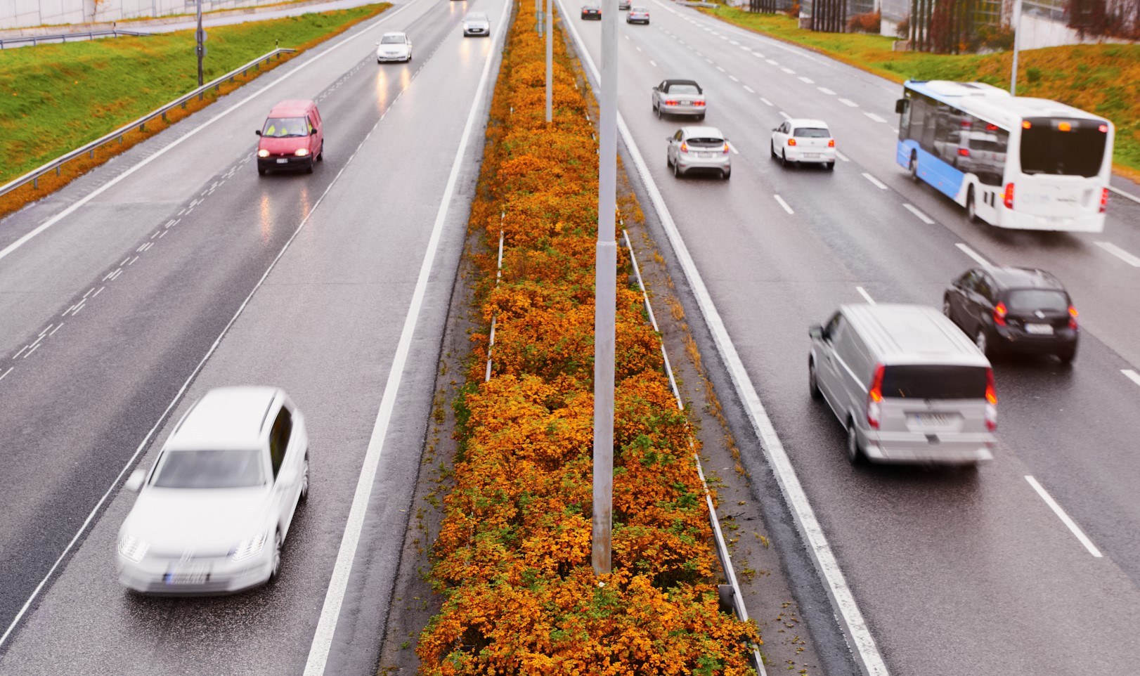
Kysymyksiä? Ideoita? Palautetta?
sinituuli.untamala@sitowise.com

